Slide 1
Érzékelés, észlelés

Slide 2
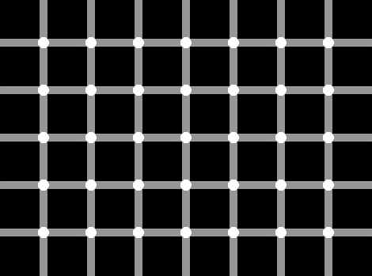
Laterális gátlás Hermann rács
Számolja meg, hány fekete pontot lát a képen!

Slide 3
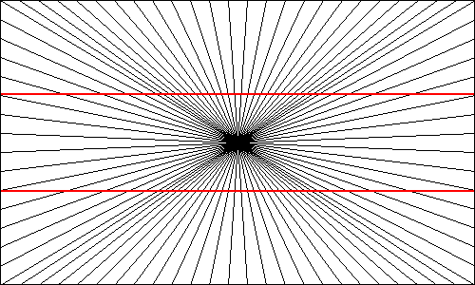
Hering vonalak
A két piros vonal görbe vagy egyenes?

Slide 4
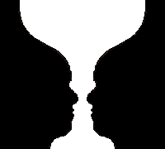

Figura és háttér Rubin serleg
Két emberi arc vagy egy serleg?

